Slide 1
Webアプリ開発 中間報告
C-4 チーム名：3SFY
目黒、工藤、落合、山口、富濱

Slide 2
システムの目的
ズボラ女子(1人暮らし)のための食費節約アプリ「EngelS」
(エンゲル係数 & Save & Support & Salutary)
目的：「自炊によって節約すること」を促す！
家計簿：いちいち金額を記録するのがめんどくさいので続かない…
→ズボラでも節約と自炊を楽しく続けられるようにということが大事！

Slide 3
機能紹介(抜粋)
①日々の食事記録：
・まずレシピが既に管理者側で登録されてある(料理名、調理時間、費用)
※ユーザーによる追加も可能
・朝昼晩の食事をそのレシピを使って記録する。
・「外食と比べていくら節約できたか？」という目安金額が勝手に表示される。
→いちいち金額などを入力しなくていい手軽さ！

Slide 4
機能紹介(抜粋)
②アラート機能：
・毎ログイン時に「今日は〇〇を作ってみよう！」といった提案が表示
・月初めには「先月は朝食(or昼食or夕食)を結構抜いたので今月は気を付けましょうね」といった忠告がされる
→継続・モチベーションアップ、健康維持のため

Slide 5
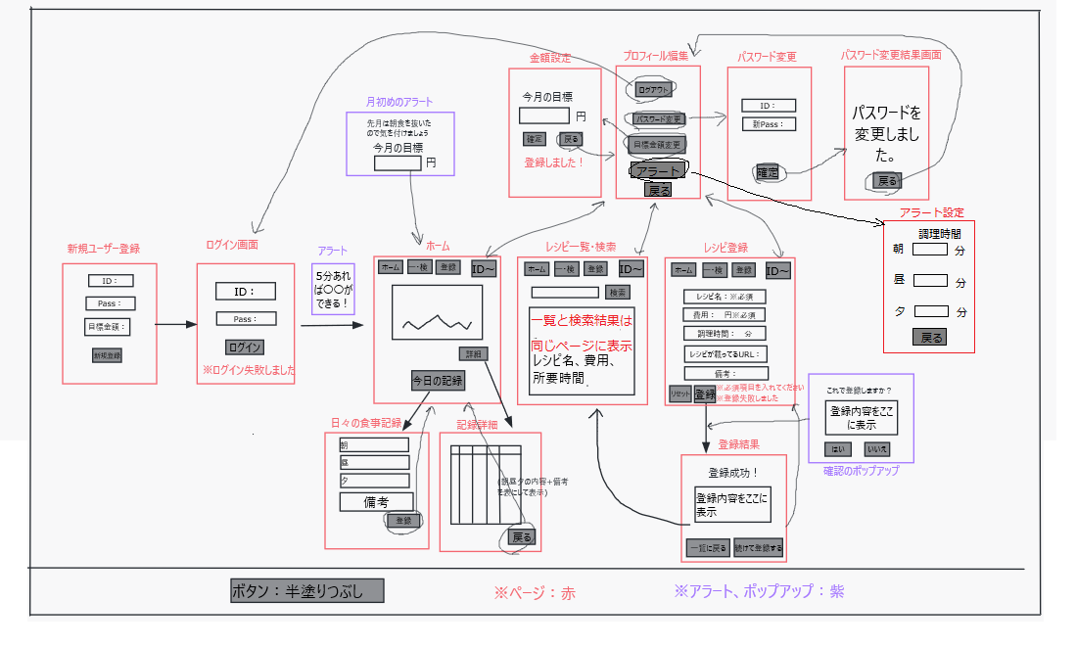
画面遷移図

Slide 6
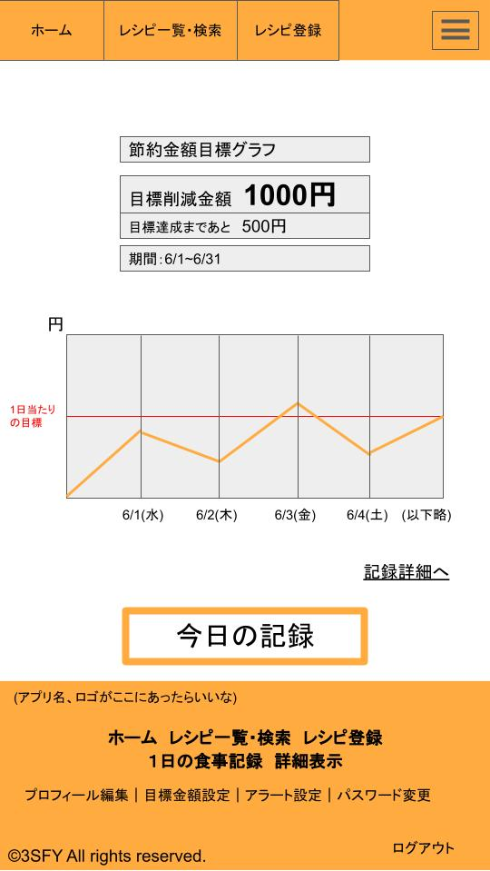
画面設計
ナビゲーションはスクロールしても固定されるように、ホバーしたら色が薄くなるようになど(共通部分はデザイン面も先に話し合い)
折れ線グラフの表示！
日々の目標と節約金額が比較できる。
今日の記録ボタンから食事記録をする
節約できた金額は自動でグラフに反映されるようにする

Slide 7
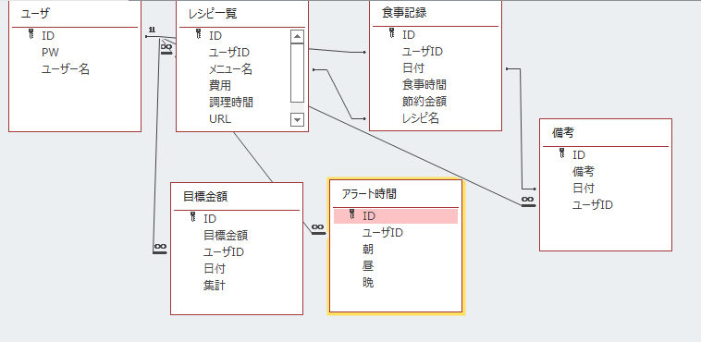
DB設計
Accessを用いて各テーブルのつながりを分かりやすく表した！

Slide 8
使用ツール紹介
★Googleのツールを大いに活用！
：リアルタイムに同時編集＆表示でオンラインでのやり辛さが軽減できる！
・議事録、発表記録など：Googleドキュメント
・データベース定義書、外部設計書：Googleスプレッドシート
・画面設計：Googleスライド
※完成物はExcel、Wordファイル等に直しGitHubで共有

